Slide 1
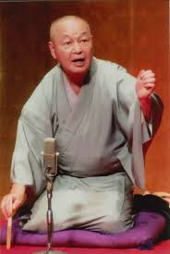



笑いで守ろう！
特殊詐欺から家族を守る防犯落語
4代目吉原朝馬 特別防犯支援官
ベイタウンにて落語披露
SOS47
10月29日(火)
打瀬公民館ホール
14:00～入場無料
「笑いで学べば、家族や街の絆も強くなる！」
皆さまのご参加をお待ちしています！
主催: 千葉西警察署
共催: 幕張ベイタウン自治会連合会
協力: 幕張ベイタウン商店街振興組合
美浜区役所地域づくり支援課
問い合わせ先
event@baytown.chiba.jp
「無断転載禁止」本チラシの内容の無断転載・複製を固く禁じます

